Slide 1
«Функциональная логика и теория алгоритмов»
Осенний семестр 2016/2017 учебного года
д.т.н., проф. Зинченко Людмила Анатольевна
Цель курса: изучить основы функциональной логики и теории алгоритмов.
Программа курса
Лекции: 17
Семинары: 34
Домашние задания: проработка лекционного материала и подготовка к семинарам
Лабораторные работы: нет
Зачет
Допуск к зачету:
- Защищены все задания по семинарам
Оценка по к/р положительная
Посещение занятий
Кафедра ИУ4 «Проектирование и технология производства ЭА» http://nanotech.iu4.bmstu.ru

Slide 2
Литература по курсу
Основная
1. Кнут Д. Искусство программирования. М.: Вильямс, 2000.
2. Ахо А.В., Хопкрофт Дж.Э., Ульман Дж.Д. Структуры данных и алгоритмы: Учеб. пособие: пер.с англ. / ред. Минько А.А.; пер. Минько А.А. -М.: Издат. дом "Вильямс", 2000. - 382 с.
3. Кормен Т., Лейзерсон Ч., Ривест Р. Алгоритмы: построение и анализ. - М.: МЦНМО, 1999. – 955 с.
4. Автоматизированное проектирование наносистем: учеб. пособие для вузов / Власов А. И., Зинченко Л. А., Макарчук В. В., Родионов И. А. // ред. Шахнов В. А. - М. : Изд-во МГТУ им. Н. Э. Баумана, 2011. - 183 с. (Библиотека «Наноинженерия», т.13).
Кафедра ИУ4 «Проектирование и технология производства ЭА» http://nanotech.iu4.bmstu.ru

Slide 3
Литература по курсу
Дополнительная
1. Кинг Д. Создание эффективного программного обеспечения. - М.: Мир, 1991. - 367 с.
2. Кристофидес Н. Теория графов. Алгоритмический подход. - М.: Мир, 1978.
3. Новиков Ф.А. Дискретная математика для программистов. - С.-Пб. Питер, 2001. – 304 с.
4. Лавров И. А., Максимова Л. Л. Задачи по теории множеств, математической логике и теории алгоритмов.— М.: Физматлит, 2004. -256 с.
5. Зинченко Л. А., Шахнов В. А. Особенности применения вычислительных систем в САПР наноинженерии / Зинченко Л. А., Шахнов В. А. // Вестник МГТУ им. Н. Э. Баумана. Сер. Приборостроение. - 2010. - № спецвыпуск. - С. 100-109.
Кафедра ИУ4 «Проектирование и технология производства ЭА» http://nanotech.iu4.bmstu.ru

Slide 4
Литература по курсу
Пособия
1. Проектирование и технология производства электронной аппаратуры: Учебник для вузов / К.И. Билибин, А.И. Власов и др.; под ред. В.А. Шахнова. – М.: МГТУ им. Н.Э. Баумана, 2005.
Кафедра ИУ4 «Проектирование и технология производства ЭА» http://nanotech.iu4.bmstu.ru

Slide 5
«Введение»
Лекция №1
Что изучает логика?
ЛОГИКА - междисциплинарная отрасль наук, изучающая:
- законы причинно-следственной связи в
окружающем мире;
- проявление законов причинно-следственной
связи в рациональном мышлении человека
(законы правильного мышления);
- отражение законов причинно-следственной
связи в языках (естественных и
искусственных).
Кафедра ИУ4 «Проектирование и технология производства ЭА» http://nanotech.iu4.bmstu.ru

Slide 6
«Введение»
Лекция №1
Что изучает логика?
ФОРМАЛЬНАЯ ЛОГИКА
изучает формы, в которых проявляются законы
причинно-следственных связей, вне зависимости
от содержания (смысла) тех явлений (предметов),
к которым эти законы относятся.
Кафедра ИУ4 «Проектирование и технология производства ЭА» http://nanotech.iu4.bmstu.ru

Slide 7
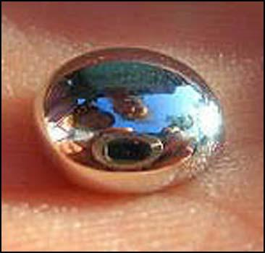
«Введение»
Лекция №1
Что изучает логика?
Поясняющий пример.
P 1: Каждый металл - проводник.
P 2: Ртуть - металл.
_____________________________
Значит, ртуть – проводник.
ФИЗИКА
Кафедра ИУ4 «Проектирование и технология производства ЭА» http://nanotech.iu4.bmstu.ru

Slide 8
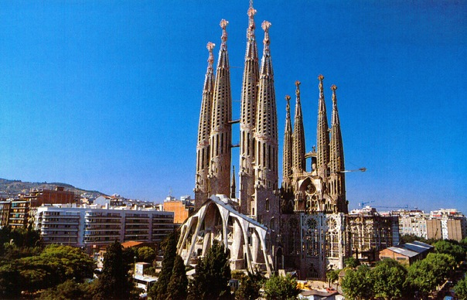
«Введение»
Лекция №1
Что изучает логика?
Поясняющий пример.
P 1: В каждом испанском городе летом тепло.
P 2: Барселона – испанский город.
_____________________________
Значит, в Барселоне летом тепло.
ГЕОГРАФИЯ
Кафедра ИУ4 «Проектирование и технология производства ЭА» http://nanotech.iu4.bmstu.ru

Slide 9
«Введение»
Лекция №1
Что изучает логика?
Поясняющий пример.
P 1: Каждый преступник должен быть наказан.
P 2: Полковник полиции Е. - преступник.
_____________________________
Значит, полковник полиции Е. должен быть наказан.
ЮРИСПРУДЕНЦИЯ
Кафедра ИУ4 «Проектирование и технология производства ЭА» http://nanotech.iu4.bmstu.ru

Slide 10
«Введение»
Лекция №1
Что изучает логика?
Поясняющий пример.
Общая форма всех этих законов
P 1: Каждый предмет, обладающий свойством R, обладает свойством Q.
P 2: Предмет c обладает свойством R.
_______________________________
Значит, предмет c обладает свойством Q.
Закон формальной логики
Кафедра ИУ4 «Проектирование и технология производства ЭА» http://nanotech.iu4.bmstu.ru

Slide 11
«Введение»
Лекция №1
Что изучает логика?
Поясняющий пример.
Общая форма всех этих законов
P 1: ∀x (R(x) → Q (x)).
P 2: R (c).
________________________________
Q (c ).
Закон формальной логики
(в символьном виде)
Кафедра ИУ4 «Проектирование и технология производства ЭА» http://nanotech.iu4.bmstu.ru

Slide 12
«Введение»
Лекция №1
Задача Эйнштейна (семинар №1)
Норвежец живет в первом доме.
Англичанин живет в красном доме.
Зеленый дом находится непосредственно слева от белого.
Датчанин пьет чай.
Тот, кто курит Rothmans, живет рядом с тем, кто
выращивает кошек.
Тот, кто живет в желтом доме, курит Dunhill.
Немец курит Marlboro.
Тот, кто живет в центре, пьет молоко.
Сосед того, кто курит Rothmans, пьет воду.
Тот, кто курит Pall Mall, выращивает птиц.
Швед выращивает собак.
Норвежец живет рядом с синим домом.
Тот, кто выращивает лошадей, живет в синем доме.
Тот, кто курит Philip Morris, пьет пиво.
В зеленом доме пьют кофе.
Кафедра ИУ4 «Проектирование и технология производства ЭА» http://nanotech.iu4.bmstu.ru

Slide 13
«Введение»
Лекция №1
Логика в информатике
Обратимся вновь к примеру.
Это - исходные знания (база знаний).
P 1: Каждый металл - проводник.
P 2: Ртуть - металл.
________________________________
Кафедра ИУ4 «Проектирование и технология производства ЭА» http://nanotech.iu4.bmstu.ru

Slide 14
«Введение»
Лекция №1
Логика в информатике
Обратимся вновь к примеру.
Это - исходные знания (база знаний).
P 1: Каждый металл - проводник.
P 2: Ртуть - металл.
________________________________
А это – новые знания.
Ртуть – проводник.
Откуда взялись новые знания?
Кафедра ИУ4 «Проектирование и технология производства ЭА» http://nanotech.iu4.bmstu.ru

Slide 15
«Введение»
Лекция №1
Логика в информатике
Логический закон:
Применение закона формальной логики.
Логический закон:
P 1: ∀x (R(x) → Q (x)).
P 2: R (c).
_________________________________
Q (c ).
Интерпретация:
R(x) – «предмет х – металл»;
Q(x) – «предмет х – проводник»;
с – «ртуть»;
Кафедра ИУ4 «Проектирование и технология производства ЭА» http://nanotech.iu4.bmstu.ru

Slide 16
«Введение»
Лекция №1
Логика в информатике
Логический закон:
Еще одно применение закона формальной логики.
Логический закон:
P 1: ∀x (R(x) → Q (x)).
P 2: R (c).
_________________________________
Q (c ).
Другая интерпретация:
R(x) – «предмет х – испанский город»;
Q(x) – «предмет х – теплый летом»;
с – «Барселона»;
Кафедра ИУ4 «Проектирование и технология производства ЭА» http://nanotech.iu4.bmstu.ru

Slide 17
«Введение»
Лекция №1
Логика в информатике
Логика не позволяет получать новую информацию!!
Знания - это представление информации в виде формальных
высказываний.
Законы формальной логики преобразуют одни высказывания в
другие.
Таким образом, законы формальной логики позволяют
преобразовывать информацию из одной формы представления
в другую.
Законы формальной логики – это инструмент преобразования информации.
Кафедра ИУ4 «Проектирование и технология производства ЭА» http://nanotech.iu4.bmstu.ru

Slide 18
«Введение»
Лекция №1
Логика в информатике
Основная задача формальной логики.
База знаний: Γ = {ϕ₁, ϕ₂, . . . , ϕ_{N}}.
Предложение: ψ.
Задача (неформальная): выяснить, является ли
предложение ψ следствием утверждений базы знаний Γ.
Задача (формальная): проверить, что ψ выводится из Γ по
законам формальной логики.
Кафедра ИУ4 «Проектирование и технология производства ЭА» http://nanotech.iu4.bmstu.ru

Slide 19
«Введение»
Лекция №1
Логика в информатике
Приложение 1.
Экспертные системы.
База знаний Γ - база знаний экспертной системы.
Предложение ψ - запрос к базе знаний.
Аппарат логического вывода - ядро экспертной системы.
Приложение 2.
Автоматизация научных исследований.
База знаний Γ - система аксиом математической теории.
Предложение ψ - математическое утверждение.
Аппарат логического вывода - ядро автоматической
системы доказательства теорем.
Кафедра ИУ4 «Проектирование и технология производства ЭА» http://nanotech.iu4.bmstu.ru

Slide 20
«Введение»
Лекция №1
Логика в информатике
Приложения 1, 2.
Для этого нужно уметь:
- Создать формальный язык для представления знаний.
- Выделить необходимую систему законов формальной
логики.
- Проверить корректность логических законов.
- Проверить полноту построенной системы логических
законов.
- Разработать алгоритм проверки выводимости одних
предложений из других по заданным логическим законам.
Этим задачам посвящена первая часть курса.
- Оптимизировать построенный алгоритм (сделать его
практически пригодным).
Этой задаче посвящена вторая часть курса.
Кафедра ИУ4 «Проектирование и технология производства ЭА» http://nanotech.iu4.bmstu.ru

Slide 21
«Введение»
Лекция №1
Логика в информатике
Приложение 3.
Программирование.
Вычисление программы - последовательное преобразование
интерпретатором одних состояний данных в другие согласно
заданному алгоритму.
Логический вывод (доказательство) последовательное
построение по законам формальной логики одних утверждений
из других, исходя из заданной базы знаний.
Программа База знаний Γ
Вызов программы Запрос ψ
Вычисление программы Логический вывод (доказательство)
Интерпртатор программ Правила вывода
Кафедра ИУ4 «Проектирование и технология производства ЭА» http://nanotech.iu4.bmstu.ru

Slide 22
«Введение»
Лекция №1
Логика в информатике
Приложение 3.
Программирование.
Однако не все так просто.
Ведь успешное вычисление программы завершается
результатом, в то время как не всякое доказательство, даже
если оно корректно, является «результативным»
(конструктивным).
Многие теоремы существования можно успешно доказать, не
предъявив при этом искомого объекта.
Кафедра ИУ4 «Проектирование и технология производства ЭА» http://nanotech.iu4.bmstu.ru

Slide 23
«Введение»
Лекция №1
Логика в информатике
Если доказываем существование, но не можем вычислить, то это неконструктивное доказательство.
Чтобы логическое доказательство могло играть роль вычисления, оно должно быть конструктивным.
Кафедра ИУ4 «Проектирование и технология производства ЭА» http://nanotech.iu4.bmstu.ru

Slide 24
«Введение»
Лекция №1
Логика в информатике
Приложение 3.
Для этого нужно уметь:
- Разработать формальный язык для представления
программ в виде логических утверждений.
- Сделать логическое доказательство конструктивным,
чтобы оно могло играть роль вычисления.
- Проверить вычислительную корректность этого способа
доказательства.
- Проверить алгоритмическую полноту этого способа
доказательства.
- Сделать этот способ программирования удобным для
пользования.
Кафедра ИУ4 «Проектирование и технология производства ЭА» http://nanotech.iu4.bmstu.ru

Slide 25
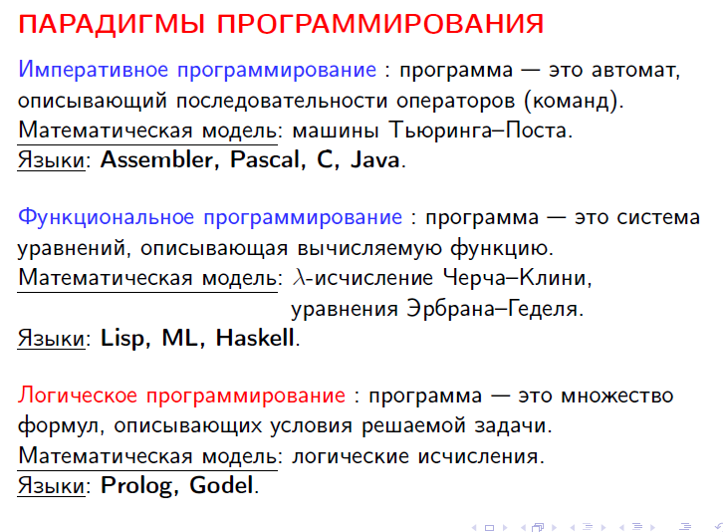
«Введение»
Лекция №1
Логика в информатике
Приложение 3.
Кафедра ИУ4 «Проектирование и технология производства ЭА» http://nanotech.iu4.bmstu.ru

Slide 26
«Введение»
Лекция №1
Логика в информатике
Приложение 4.
Программы могут быть правильными и неправильными.
Правильная программа - это такая программа, поведение
которой удовлетворяет заданным требованиям (спецификации)
корректности.
Проверить правильность программы - значит доказать, что
программа удовлетворяет требованиям корректности.
Для доказательства правильности программ могут быть
использованы методы логики.
Кафедра ИУ4 «Проектирование и технология производства ЭА» http://nanotech.iu4.bmstu.ru

Slide 27
«Введение»
Лекция №1
Логика в информатике
Приложение 4.
Для этого нужно уметь:
- Создать формальный язык для описания требований
правильности программ.
- Разработать правила логического доказательства
правильности программ.
- Разработать алгоритм (метод) применения этих правил
для доказательства правильности программ относительно
заданных спецификаций.
Кафедра ИУ4 «Проектирование и технология производства ЭА» http://nanotech.iu4.bmstu.ru

Slide 28
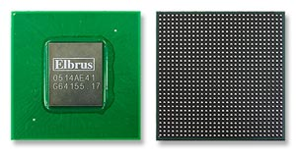
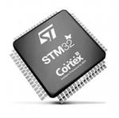
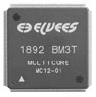
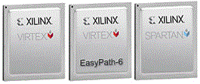
«Введение»
Лекция №1
Логика в конструировании и технологии электронных средств
Программная часть
Аппаратная часть
Микропроцессор Микроконтроллер
цифровой сигнальный процессор ПЛИС
Кафедра ИУ4 «Проектирование и технология производства ЭА» http://nanotech.iu4.bmstu.ru

Slide 29
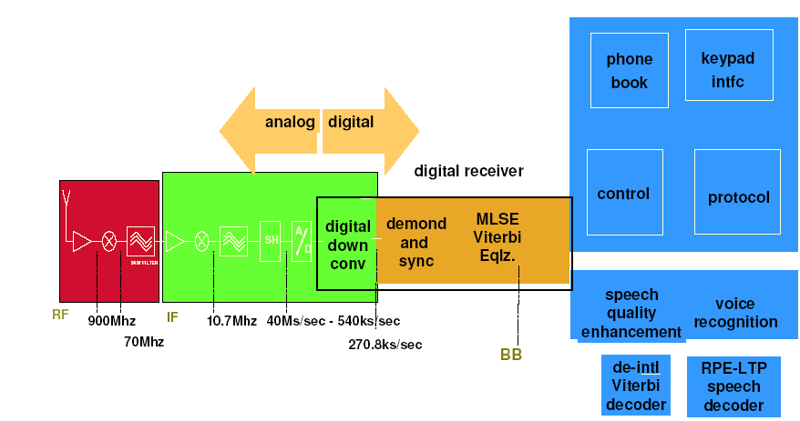
«Введение»
Лекция №1
Логика в конструировании и технологии электронных средств
GSM система
микроконтроллер
СБИС
Цифровой сигнальный процессор
Кафедра ИУ4 «Проектирование и технология производства ЭА» http://nanotech.iu4.bmstu.ru

Slide 30
«Введение»
Лекция №1
Логические парадоксы
Парадоксы - движущая сила логики.
Противоречивые парадоксы (антиномии ) заставляют
задумываться над такими вопросами, как
- Что такое истинное утверждение?
- Что такое доказуемое утверждение?
- В какой мере можно механизировать рассудочное
мышление?
Кафедра ИУ4 «Проектирование и технология производства ЭА» http://nanotech.iu4.bmstu.ru

Slide 31
«Введение»
Лекция №1
Прогнозы
В будущем компьютеры будут весить не более 1. 5 тонн. (Журнал Populаr Mеchаnics, 1949 г)
Кафедра ИУ4 «Проектирование и технология производства ЭА» http://nanotech.iu4.bmstu.ru

Slide 32
«Введение»
Лекция №1
Логические парадоксы
Парадоксы неизбежны.
Но их влияние можно ограничить.
Для этого нужны математические
модели логических законов.
Вот так и появилась:
Математическая логика
Математическая логика – логика, развиваемая с помощью математических методов
Кафедра ИУ4 «Проектирование и технология производства ЭА» http://nanotech.iu4.bmstu.ru

Slide 33
«Введение»
Лекция №1
Роль алгоритмов в вычислениях
Неформальное (интуитивное) определение алгоритма.
Под алгоритмом(или эффективной процедурой) в математике понимают точное предписание, задающее вычислительный процесс, ведущий от начальных данных, которые могут варьироваться, к искомому результату.
Кафедра ИУ4 «Проектирование и технология производства ЭА» http://nanotech.iu4.bmstu.ru

Slide 34
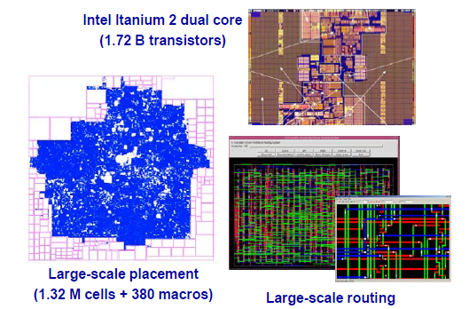
«Введение»
Лекция №1
1,72 биллиона транзисторов
Размещение
Трассировка
Кафедра ИУ4 «Проектирование и технология производства ЭА» http://nanotech.iu4.bmstu.ru

Slide 35
«Введение»
Лекция №1
Основные выводы:
Рассмотрены основные понятия функциональной логики и теории алгоритмов;
Изучена структура курса;
Кафедра ИУ4 «Проектирование и технология производства ЭА» http://nanotech.iu4.bmstu.ru

